Slide 1
Назовите границы Древнего мира
Ответ: Древний мир делился на два периода: До нашей эры с V-I века и Наша эра с I-IV

Slide 2
Что такое античность?
Ответ
Греко-римская древность
Цивилизация Древней Греции и Рима

Slide 3
Какие страны периода античности вы знаете?
Ответ:
Египет
Древняя Греция
Римская империя

Slide 4
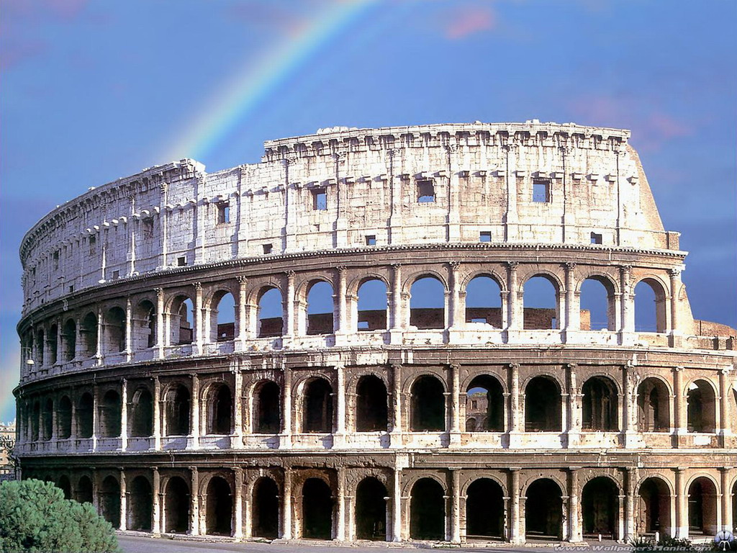
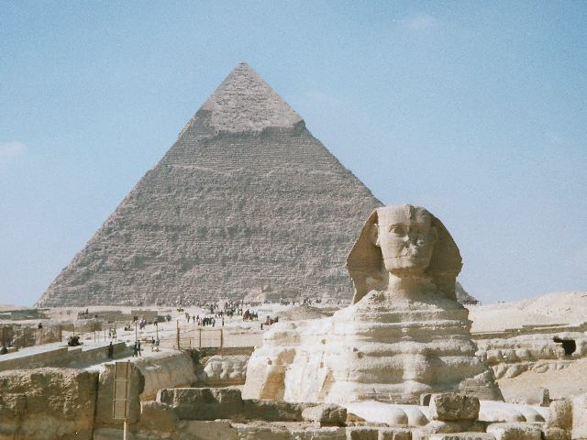
Какие архитектурные сооружения периода античности сохранились до нашего времени?
Ответ:
Пирамиды
Колизей
Сфинкс и др.

Slide 5
Для чего сооружались пирамиды?
Ответ: Пирамиды сооружались в качестве гробниц для фараонов.

Slide 6
Где происходили гладиаторские бои? Для чего их проводили?
Ответ: Гладиаторские бои проходили в Колизеи. Они устраивались для развлечений высших слоев общества.

Slide 7
Задание № 1
На ленте времени отметьте границы хронологических периодов: красным цветом - эпоху до нашей эры; синим цветом – древний мир; зеленым цветом – средние века
V-I век до нашей эры
I-IV нашей эры
V-XV век нашей эры
XVI-XIX век нашей эры

Slide 8
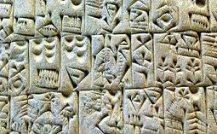
Письмо на глиняных дощечках

Slide 9
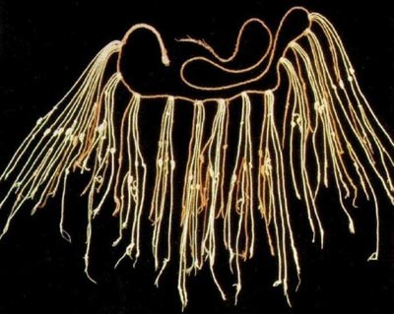
Узелковая письменность

Slide 10
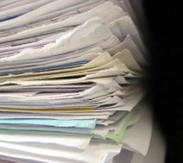
Бумага

Slide 11
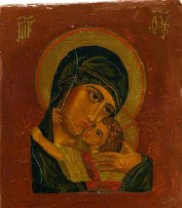
Иконопись

Slide 12
Задание № 2 Соотнесите письменность Древних и Средних веков
Письмо на папирусе
Наскальные рисунки
Настенная письменность
Письмо на бумаге
Иконопись
Узелковое письмо
Древний мир
Средние века

Slide 13
Задание № 3 Дайте определение Средние века
Средние века – это ______________________________________________________________________________________________________________

Slide 14
Задание № 4 Напишите достижения средневековой цивилизации
Католическая Европа______________________________________
Православная Европа _____________________________________
Страны исламского мира___________________________________
Средневековая Индия ____________________________________
Средневековый Китай_____________________________________

Slide 15
Задание № 5 Подчеркните достижения не относящие к средним векам
Порох, компьютер, бумага, хомут, компас, градусник, карта звезд, стремена, ружье, паровой двигатель, электричество, рычаг, автомобиль, колесо, часы, корабль, ракета, спутник, металлообработка, иконопись, самолет.

Slide 16
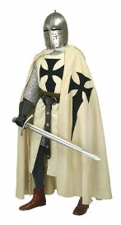
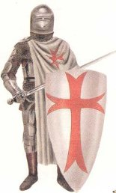
Тамплиерский орден
Тевтонский орден

Slide 17
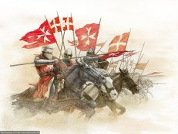
Мальтийский орден

Slide 18
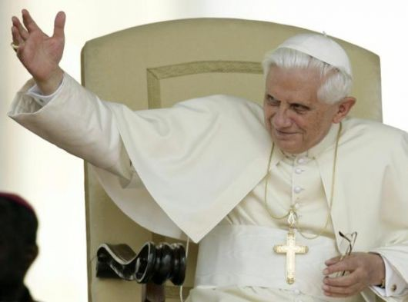
Папа Римский

Slide 19
Задание № 6 Из предложенных сословий составьте схему правления в средние века(Священники, горожане, земледельцы, правитель, рыцарь)

Slide 20
Задание № 7 Соотнесите
Цивилизация |  | Произведение искусства
1 | Мир католической Европы | А | Икона
2 | Православный мир | Б | Ритуальный сосуд
3 | Исламский мир | В | Роспись храма
4 | Индийская цивилизация | Г | Пейзаж
5 | Китайская Цивилизация | Д | Скульптура
6 | Цивилизация Американских индейцев | Е | Коран
1 | 2 | 3 | 4 | 5 | 6

Slide 21
Сегодня на уроке я узнал…
Мне было интересно о…
Больше всего меня заинтересовало ….
Мне на уроке не понравилось ….
Я хотел ы узнать больше о ….
Я обязательно узнаю больше о….
Мне понравилось как работал(-а) на уроке…

